Slide 1
깃헙 액션, 이것만 알면 참 쉽죠!
Justin Yoo
Notes:
Clicker test

Slide 2
깃헙 액션, 이것만 알면 참 쉽죠!
Justin Yoo
Notes:
인사

Slide 3
자기 소개
Senior Cloud Advocate
Notes:
자기 소개

Slide 4




자기 소개
aka.ms/dok/questions
Justin Yoo
Senior Cloud Advocate
@justinchronicle
@aliencube.community
aliencube.org
Notes:
자기 소개

Slide 5

발표 자료 다운로드
aka.ms/dok/download
Notes:
발표자료는 이곳에서

Slide 6
오늘 할 것
aka.ms/dok/questions
깃헙 액션이란?
깃헙 액션 핵심 필수 요소
깃헙 액션 워크플로우 만들기
커스텀 깃헙 액션 만들기
Notes:
목차 소개 + 설문 조사

Slide 7

깃헙 액션이란?
Notes:
애저 클라우드에서 서비스를 사용하기 위해 필요한 리소스 인스턴스 생성

Slide 8
깃헙 액션이란?
aka.ms/dok/questions
애저 포탈
애저 CLI
애저 파워셸
ARM 템플릿
Notes:
여러 방법이 있다. 애저 포탈에서 리소스 프로비저닝 하는 방법과 ARM 템플릿 사용하는 방법 두가지 실습할 예정임.

Slide 9
깃헙 액션이란?
aka.ms/dok/questions
CI/CD 파이프라인

Slide 10
깃헙 액션이란?
aka.ms/dok/questions
워크플로우 엔진

Slide 11
깃헙 액션이란?
aka.ms/dok/questions
워크플로우 엔진 =
개별 액션의 집합체

Slide 12
깃헙 액션이란?
aka.ms/dok/questions
Fork of
애저 DevOps 파이프라인

Slide 13
왜 때문에 깃헙 액션?
aka.ms/dok/questions
가두리 양식장

Slide 14
왜 때문에 깃헙 액션?
aka.ms/dok/questions
오픈 소스

Slide 15
왜 때문에 깃헙 액션?
aka.ms/dok/questions
무한대의 가능성 -
커스텀 액션

Slide 16
왜 때문에 안 깃헙 액션?
aka.ms/dok/questions
현재 미국에서만 호스팅

Slide 17
왜 때문에 안 깃헙 액션?
aka.ms/dok/questions
현재 미국에서만 호스팅 -
데이터 보안 이슈 가능성

Slide 18
깃헙 액션 핵심 필수 요소
Notes:
PWA 수동 배포 실습

Slide 19
깃헙 액션 핵심 필수 요소
aka.ms/dok/questions
워크플로우
이벤트
러너
액션

Slide 20
깃헙 액션 핵심 필수 요소
aka.ms/dok/questions
워크플로우
이벤트
러너
액션
오케스트레이션 엔진

Slide 21
깃헙 액션 핵심 필수 요소
aka.ms/dok/questions
워크플로우
이벤트
러너
액션
워크플로우 트리거

Slide 22
깃헙 액션 핵심 필수 요소
aka.ms/dok/questions
워크플로우
이벤트
러너
액션
빌드 에이전트 -
애저 VM

Slide 23
깃헙 액션 핵심 필수 요소
aka.ms/dok/questions
워크플로우
이벤트
러너
액션
깃헙 자체 러너
커스텀 러너

Slide 24
깃헙 액션 핵심 필수 요소
aka.ms/dok/questions
워크플로우
이벤트
러너
액션
개별 작업 선언

Slide 25
깃헙 액션 핵심 필수 요소
aka.ms/dok/questions
aka.ms/dok/core-concepts

Slide 26
깃헙 액션 워크플로우 만들기

Slide 27
깃헙 액션 워크플로우
aka.ms/dok/questions
name: <워크플로우 이름>
on: <이벤트>
jobs:
<작업 이름>:
runs-on: <러너>
steps:
- name: <액션 이름>
uses: <액션 참조>

Slide 28
깃헙 액션 작성
aka.ms/dok/questions
name: My First Workflow
Notes:
워크플로우 이름 지정

Slide 29
깃헙 액션 작성
aka.ms/dok/questions
name: My First Workflow
on: push
Notes:
이벤트 정의

Slide 30
깃헙 액션 작성
aka.ms/dok/questions
name: My First Workflow
on: push
jobs:
build-and-deploy:
Notes:
작업 이름 지정

Slide 31
깃헙 액션 작성
aka.ms/dok/questions
name: My First Workflow
on: push
jobs:
build-and-deploy:
runs-on: ubuntu-latest
Notes:
러너 선언

Slide 32
깃헙 액션 작성
aka.ms/dok/questions
name: My First Workflow
on: push
jobs:
build-and-deploy:
runs-on: ubuntu-latest
steps:
- name: Checkout Repository
Notes:
액션 이름 선언

Slide 33
깃헙 액션 작성
aka.ms/dok/questions
name: My First Workflow
on: push
jobs:
build-and-deploy:
runs-on: ubuntu-latest
steps:
- name: Checkout Repository
uses: actions/checkout@v1
Notes:
액션 지정

Slide 34
깃헙 액션 작성시 주의사항
aka.ms/dok/questions
민감한 정보는
리포지토리 설정으로 뺄 것

Slide 35
깃헙 액션 작성시 주의사항
aka.ms/dok/questions
민감한 정보는
애저 키 저장소, 아마존 KMS로

Slide 36
깃헙 액션 워크플로우 샘플
aka.ms/dok/questions
aka.ms/dok/hol-actions

Slide 37
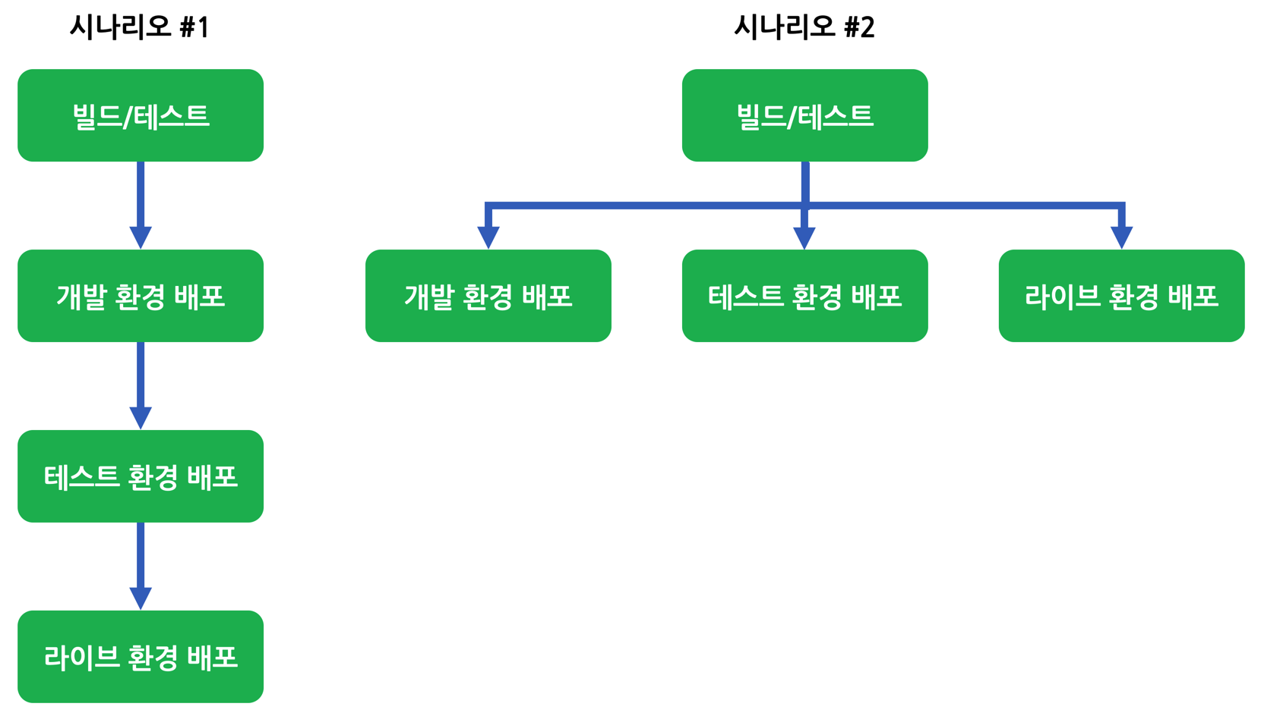
배포 시나리오
Notes:
전형적인 배포 시나리오 두 가지

Slide 38
깃헙 액션 작성
aka.ms/pwa/questions
jobs:
build-and-test:
runs-on: ubuntu-latest

Slide 39
깃헙 액션 작성
aka.ms/pwa/questions
jobs:
build-and-test:
runs-on: ubuntu-latest
deploy-to-test:
needs: build-and-test
runs-on: ubuntu-latest
Notes:
각각의 작업은 의존성을 정의할 수 있음. 의존성 순서대로 작업이 실행됨

Slide 40
깃헙 액션 작성
aka.ms/pwa/questions
jobs:
build-and-test:
runs-on: ubuntu-latest
deploy-to-test:
needs: build-and-test
runs-on: ubuntu-latest
deploy-to-prod:
needs: deploy-to-test
runs-on: ubuntu-latest
Notes:
각각의 작업이 연속적으로 실행됨

Slide 41
깃헙 액션 작성
aka.ms/pwa/questions
jobs:
build-and-test:
runs-on: ubuntu-latest
deploy-to-test:
needs: build-and-test
runs-on: ubuntu-latest
deploy-to-prod:
needs: build-and-test
runs-on: ubuntu-latest
Notes:
두 작업이 동시에 실행됨

Slide 42
깃헙 액션 분리 작성시 주의사항
aka.ms/dok/questions
작업간 데이터 공유 안됨

Slide 43
깃헙 액션 분리 작성시 주의사항
aka.ms/dok/questions
작업간 데이터 공유 안됨 -
아티팩트로 공유

Slide 44
깃헙 액션 워크플로우 샘플
aka.ms/dok/questions
aka.ms/dok/ci-cd-actions

Slide 45
커스텀 깃헙 액션 만들기
Notes:
깃헙 액션으로 경계가 명확한 CI/CD 만들기

Slide 46
커스텀 깃헙 액션 만들기
aka.ms/dok/questions
자바스크립트
도커 컨테이너

Slide 47
커스텀 깃헙 액션 만들기
aka.ms/dok/questions
러너에서 직접 실행
자바스크립트
도커 컨테이너

Slide 48
커스텀 깃헙 액션 만들기
aka.ms/dok/questions
러너에서 직접 실행
빠름 빠름 빠름
자바스크립트
도커 컨테이너

Slide 49
커스텀 깃헙 액션 만들기
aka.ms/dok/questions
러너에서 직접 실행
빠름 빠름 빠름
node.js 12
자바스크립트
도커 컨테이너

Slide 50
커스텀 깃헙 액션 만들기
aka.ms/dok/questions
러너 밖에서 실행
자바스크립트
도커 컨테이너

Slide 51
커스텀 깃헙 액션 만들기
aka.ms/dok/questions
러너 밖에서 실행
느림 느림 느림
자바스크립트
도커 컨테이너

Slide 52
커스텀 깃헙 액션 만들기
aka.ms/dok/questions
러너 밖에서 실행
느림 느림 느림
언어 무관
자바스크립트
도커 컨테이너

Slide 53
커스텀 깃헙 액션 만들기
aka.ms/dok/questions
러너 밖에서 실행
느림 느림 느림
언어 무관
환경 무관
자바스크립트
도커 컨테이너

Slide 54
커스텀 깃헙 액션 만들기
aka.ms/dok/questions
사설 커스텀 액션 -
리포지토리에 저장

Slide 55
커스텀 깃헙 액션 만들기
aka.ms/dok/questions
공개 커스텀 액션 -
마켓플레이스 배포

Slide 56
깃헙 커스텀 액션 샘플
aka.ms/dok/questions
aka.ms/dok/custom-actions

Slide 57
오늘 한 것
aka.ms/pwa/questions
깃헙 액션이란?
깃헙 액션 핵심 필수 요소
깃헙 액션 워크플로우 만들기
커스텀 깃헙 액션 만들기
Notes:
오늘 실습한 내용 정리

Slide 58
오늘 안 한 것
aka.ms/pwa/questions
GitOps/ChatOps
Notes:
오늘 못했지만 다음에 다뤄볼 내용 소개

Slide 59

퀴즈
aka.ms/dok/quiz
Notes:
설문조사 좀… 굽신굽신

Slide 60

Questions?
Notes:
질문?

Slide 61
감사합니다!
Justin Yoo
Senior Cloud Advocate
@justinchronicle
@aliencube.community
aliencube.org

